Slide 1

Provocari si oportunitati in industria platilor
Rodica Tuchila, Director, Asociatia Romana a Bancilor
Payments Business, Finmedia, 9 iunie 2011

Slide 2


= …
  Zona geografică în care nu vor exista diferenţe între plăţile naţionale şi transfrontaliere
Instrumente de plată standardizate
Standarde tehnice si practici comune
Infrastructuri de procesare
Cadru legal armonizat
2
Payments Business 2011, Finmedia, 9 iunie 2011

Slide 3
Obiectiv pe termen lung
Stimularea unei zone de plati electronice
fara suport hartie
procesarea automata integrata E2E STP a tuturor instructiunilor de plata conforme SEPA
utilizarea instrumentelor SEPA exclusiv in format electronic
asocierea platilor cu servicii cu valoare adaugata, atat inainte, cat si dupa decontarea unei plati
3
Payments Business 2011, Finmedia, 9 iunie 2011

Slide 4
Stadiul dezvoltarii standardelor (1)
Scheme de plati in euro:
  SEPA Credit Transfer – SCT
  SEPA Core Direct Debit – Core SDD
  SEPA Business to Business Direct Debit – B2B SDD
Format global de mesaje pentru plati in euro
  ISO 20022 XML
Identificatoare unice
  International Bank Account Number (IBAN)
  Business Identifier Code (BIC)
Cadru armonizat pentru infrastructurile de compensare si decontare la nivel european
  SEPA Clearing & Settlement Mechanisms - CSM Framework
4
Payments Business 2011, Finmedia, 9 iunie 2011

Slide 5
Stadiul dezvoltarii standardelor (2)
Cadru armonizat pentru card-uri - principii pentru banci, scheme de carduri, furnizori de servicii
  SEPA Cards Framework (SCF)
  SEPA Cards Standardization Volume
Cadru armonizat pentru numerar - trecerea catre metodele de plata electronice si reducerea costurilor asociate cu manevrarea numerarului
  Single Euro Cash Area - SECA Framework
Dezvoltarea de instrumente electronice
  e-payments
  m-payments
  e-invoicing
5
Payments Business 2011, Finmedia, 9 iunie 2011

Slide 6
Stadiul aderarii / migrarii la SEPA
Aderare la schemele SEPA (*)
  4.503 institutii - Schema SEPA Credit Transfer
  3.909 institutii - Schema SEPA Core Direct Debit
  3.381 institutii - Schema SEPA B2B Direct Debit
SEPA Credit Transfer utilizat preponderent pentru tranzactii transfrontaliere
Tranzactii SCT din total transferuri credit in euro - 16,8 % (**)
Tranzactii SDD din total debitari directe in euro - 0,08% (**)
Tranzactii EMV din total tranzactii la terminale POS - 56,7 % (***)
    (*) Consiliul European al Platilor, martie 2011
    (**) Banca Centrala Europeana, martie 2011
    (***) Banca Centrala Europeana, iunie 2010
6
Payments Business 2011, Finmedia, 9 iunie 2011
Notes:
6

Slide 7
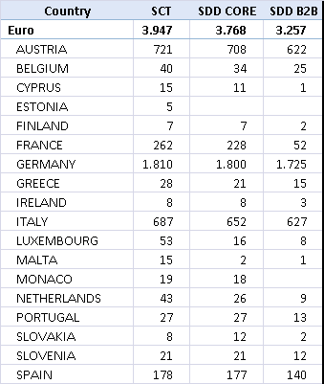
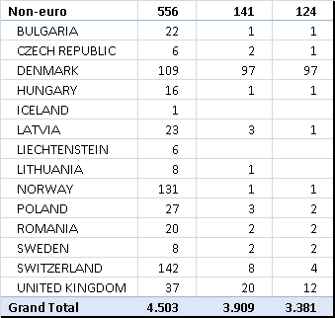
Stadiul aderarii / migrarii la SEPA
7
Payments Business 2011, Finmedia, 9 iunie 2011
Notes:
7

Slide 8
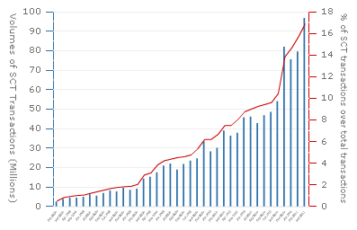
Stadiul migrarii la SEPA Credit Transfer
8
Payments Business 2011, Finmedia, 9 iunie 2011

Slide 9
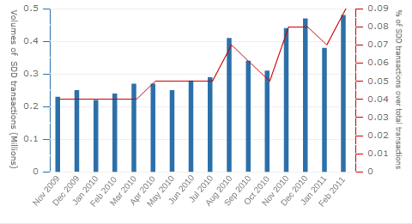
Stadiul migrarii la SEPA Direct Debit
9
Payments Business 2011, Finmedia, 9 iunie 2011

Slide 10
Carduri - Stadiul migrarii la nivel european
Date statistice Consiliul European al Platilor Q4 2010
Carduri (debit, credit) convertite la EMV 81 %
Dispozitive POS convertite la EMV
        89 %
Dispozitive ATM convertite la EMV
        96 %
10
Payments Business 2011, Finmedia, 9 iunie 2011

Slide 11
Stadiul migrarii – sectorul public
Februarie 2011 – cel de al IV-lea Raport privind migrarea la SEPA a sectorului public (raportat la luna octombrie 2010):
  Migrarea Administraţiilor Publice (AP) la SCT a crescut de la 2,7% la 14,5 % într-o perioadă de 8 luni
  Progrese semnificative au înregistrat AP din Finlanda, Belgia, Austria, Spania, Franţa şi Germania
  Migrarea la SDD este redusă (0,24%) – în cazul multor AP nu sunt utilizate operaţiunile de debitare directă
11
Payments Business 2011, Finmedia, 9 iunie 2011

Slide 12
Stadiul SEPA in Romania (1)
  Aderare la SEPA Credit Transfer
    20 institutii de credit, 5 sucursale ale bancilor straine
  Aderare la SEPA Direct Debit
    2 institutii de credit
  Rata de migrare la SEPA Credit Transfer (statistici BNR)
    2009 – sem.I: 6,35 %, sem. II: 4,72 %
    2010 – sem.I: 14,14%, sem. II: 20,46%
  Migrare la standardul EMV – Q4 2010
    Carduri (debit, credit) convertite la EMV 57,96 %
    Dispozitive POS convertite la EMV 88,77 %
    Dispozitive ATM convertite la EMV 98,31 %
12
Payments Business 2011, Finmedia, 9 iunie 2011

Slide 13
Stadiul SEPA in Romania (2)
  Planul de implementare si migrare la SEPA V3 – publicat pe site-urile ARB, MFP, ECB
Pagina web dedicata - www.infosepa.ro
Actiuni de comunicare – seminarii, intalniri cu mediul de afaceri, Forumul National SEPA
Program SEPA TransFonD pentru plati in lei, euro si servicii aditionale
13
Payments Business 2011, Finmedia, 9 iunie 2011

Slide 14
Proiect reglementare SEPA
Propunere de Regulament a Consiliului si Parlamentului European privind cerinţele tehnice pentru operaţiuni de transfer credit şi debitare directă în euro şi pentru amendarea Regulamentului nr. 924/2009 – publicată la data de 16 decembrie 2010
Definirea end-date
  Transferuri credit - 1 Februarie 2013
  Debitări directe - 1 Februarie 2014
  Statele non-euro - 3 ani dupa end-date / 1 an dupa adoptarea euro
14
Payments Business 2011, Finmedia, 9 iunie 2011
Notes:
14

Slide 15
Provocari
probleme în discuţie în prezent între Comisia Europeana şi comunitatea bancară privind proiectul de Regulament SEPA
  MBP (multilateral balancing payment) pentru SEPA Direct Debit
  administrarea modificărilor la scheme
  cerinţe tehnice elaborate de CE versus scheme SEPA
  asigurarea inter-operabilităţii între sistemele vechi şi sistemele conforme SEPA
reglementarea CE va avea impact asupra corporatiilor, consumatorilor, întregii societati
15
Payments Business 2011, Finmedia, 9 iunie 2011

Slide 16
Provocari
  competitie pe segmentul plăţilor, cu furnizorii de servicii de plăţi
  supra-reglementare, necesitatea armonizarii reglementarilor in domeniu
    complexitate prea mare şi costuri ridicate pentru bănci
    Regulamentul CE vs. Directiva Serviciilor de Plăţi
  CE - impunerea standardelor ISO 20022 pentru spaţiul bancă - client
  BCE - crearea cel puţin a unei noi scheme de carduri SEPA la nivel european, cardul fiind al doilea cel mai utilizat instrument de plată în UE după numerar
16
Payments Business 2011, Finmedia, 9 iunie 2011

Slide 17
Oportunitati
17
Payments Business 2011, Finmedia, 9 iunie 2011
SEPA - factor de progres, prin implementarea de standarde de plăţi comune la nivel european
bază de pornire pentru dezvoltarea serviciilor de plăţi electronice iniţiate prin Internet, dar mai ales prin telefonul mobil
modernizarea sistemelor de plăţi odată cu implementarea SEPA
stabilirea de relaţii mai strânse cu partenerii - furnizori de produse şi servicii, furnizori de servicii de plăţi - pentru definirea unor oferte de servicii personalizate, pe baza unei platforme colaborative de plati

Slide 18
ASOCIATIA ROMANA A BANCILOR
Aleea Negru Voda, nr. 4 – 6 Bucuresti
Tel.: (+4)021 3212078, +4021 3212080
Fax: (+4)021 3212095
e-mail: rodica.tuchila@arb.ro
arb@arb.ro
www.arb.ro
www.infosepa.ro
18
Payments Business 2011, Finmedia, 9 iunie 2011

